Slide 1
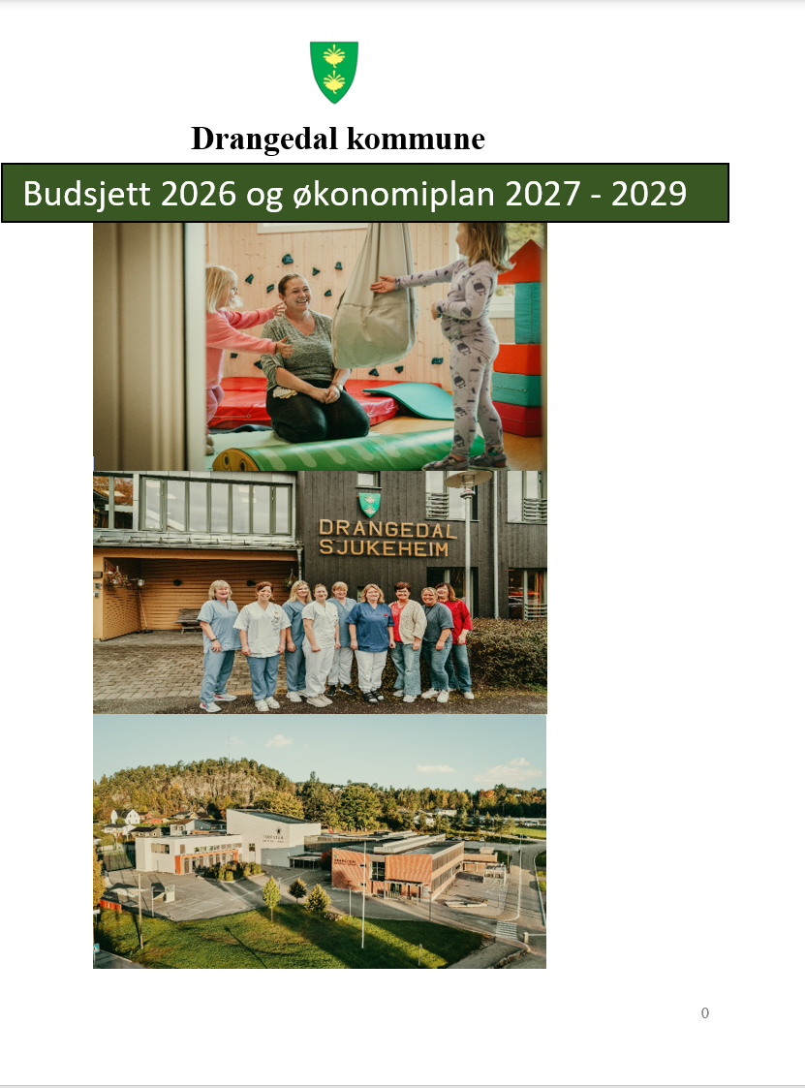
Kommunedirektøren sitt utkast 11.11.2025

Slide 2
Budsjettprosessen - Tidsplan for videre behandling.
06.11.2025 Kommunedirektøren legg fram sitt budsjettframlegg
17/18/20.11.2025 Behandling i alle råd og utvalg
21.11.2025 Behandling i AMU
25.11.2025 Behandling i ADMU og formannskap. (Formannskapet legg budsjettet på høring)
11.12.2025 Kommunestyret vedtar endelig budsjett og økonomiplan

Slide 3
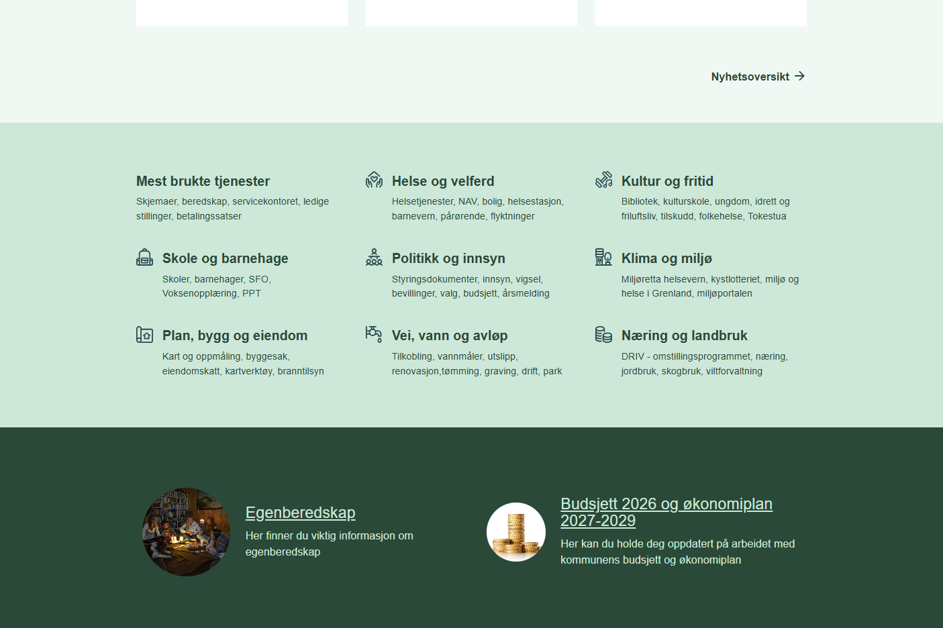
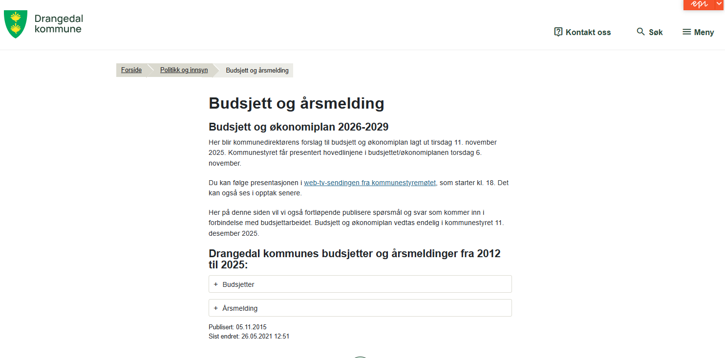
Budsjettprosessen forts.

Slide 4
Drangedal i balanse og utvikling, men med behov for omstilling.

Slide 5
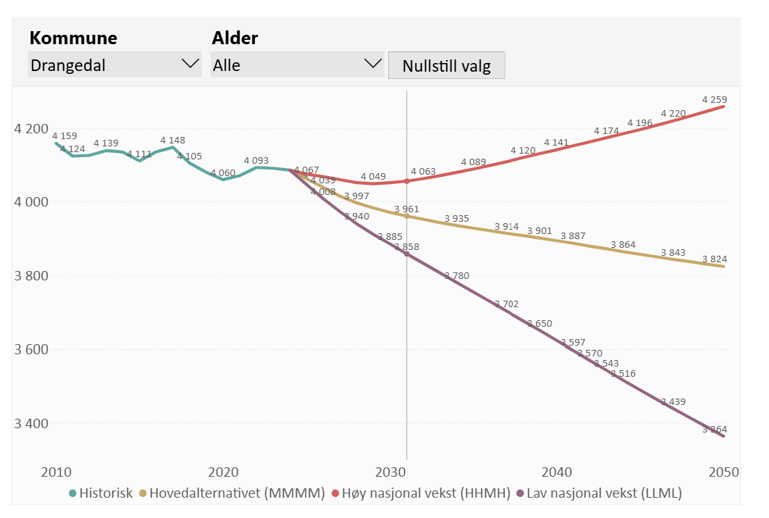
Den demografiske utfordringa -https://www.telemarkfylke.no/no/kunnskap-om-telemark/

Slide 6
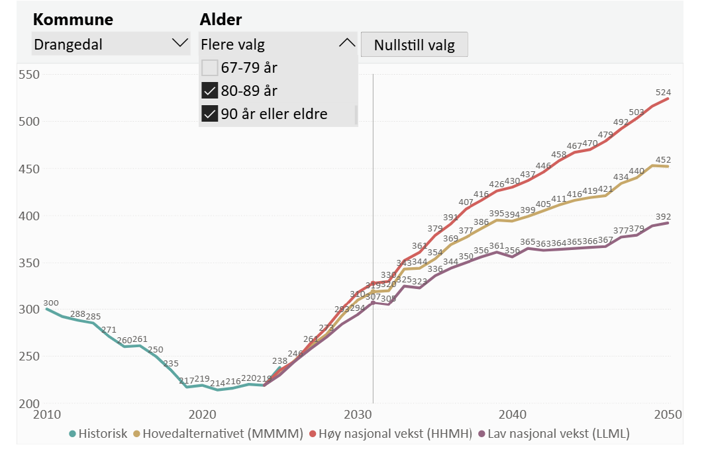
Den demografiske utfordringa
Tabell: Utvikling i antall eldre over 80 år fram mot 2050

Slide 7
Krevende arbeid, men godt utgangspunkt
Nytt økonomi /ERP-system fra 01.04.25
Nye avskrivningsregler for VA-investeringer (selvkost) fra 2026
Boligstiftelsene skal innlemmes i driften fra 2026
Betydelig omstillingsbehov i økonomiplanperioden
Regnskapsresultatet for 2024 var bedre en i mange andre kommune
Disposisjonsfondet er fortsatt stort nok til å dekke svingninger i drift

Slide 8
September 2025:
Konsekvensjustert budsjett
Nedjusteringsbehov i
økonomiplanperioden
(worst case):
ØP periode: 39,0 mill
2026: 26,7 mill.

Slide 9
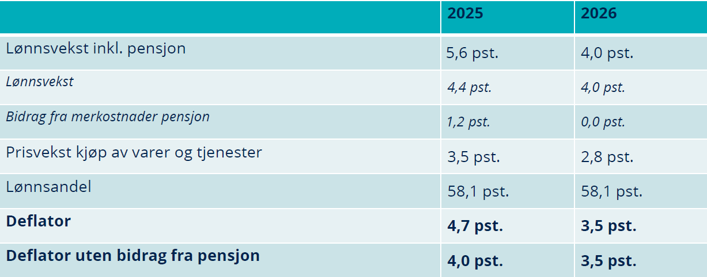
Kommunal deflator

Slide 10
Overordnet krav til driftsbudsjettet
Driftsbudsjettet må gjøres opp i balanse (null)
Ideelt sett ved at vi oppnår et positivt netto driftsresultat som kan disponeres til investering eller disposisjonsfond
Subsidiært ved at budsjettet vedtas i balanse etter bruk av fondsmidler

Slide 11
Salderingsprinsipper
Omstillingsalternativet
Effektivisering av drift gjennom utgiftsreduksjoner, strukturendringer og bruk av ny teknologi.
Finansieringsalternativet
Skjerme dagens tjenester ved å hente inn nye inntekter.
Skjermingsalternativet
Skjerme lovpålagte tjenester, mens ikke lovpålagte tjenester reduseres eller fjernes.
Driftsalternativet
Redusere kravet til netto driftsresultat og /eller redusere investeringer

Slide 12
Innledende budsjettrunde
Vår bestilling til sektor- og enhetslederne var å utarbeide et nøkternt, men realistisk budsjettforslag basert på dagens driftsnivå.
Deflator skulle bare legges inn der hvor det var absolutt nødvendig.
Etter første konsolidering av sektortallene satt vi igjen med et endringsbehov på
12,8 mill. kroner «gå i null», og 18,7 mill. kroner for å oppnå resultatmålet på 1,0 % av driftsinntektene.

Slide 13
Salderingsposter /foreslåtte innsparingstiltak

Slide 14
Kommunedirektørens
forslag til driftsbudsjett
for 2026
Netto driftsresultat:
minus 5,544 mill. kroner
Budsjettet er gjort opp i
balanse etter bruk av
fondsmidler (disp. fond) på 5,803 mill. kroner.

Slide 15
Fondsdisposisjoner i økonomiplanperioden

Slide 16
Budsjettrammer per sektor

Slide 17
Kommunedirektørens
stab

Slide 18
Kunnskap
mangfold og kultur

Slide 19
Helse og velferd

Slide 20
Bygg, eiendom
og kommunalteknikk

Slide 21
Finansiering

Slide 22
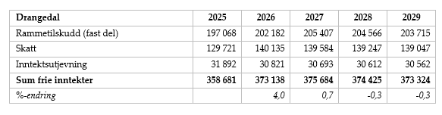
Frie inntekter
Dette er foreløpige tall. Budsjettforhandlingene mellom AP og samarbeidspartiene
i Stortinget vil med stor sannsynlighet føre til endringer i kommuneopplegget som vi
håper vil være avklart før budsjettet vedtas i desember. Endringer vil bli innarbeidet i
budsjettforslaget så snart de foreligger.

Slide 23
Politikk

Slide 24
Fellesutgifter

Slide 25
Investerings-
program
2026-29

Slide 26
Investerings-
program
2026-29

Slide 27
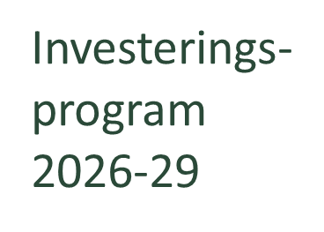

Slide 28
Langsiktig lånegjeld
Låneopptak i 2026 inkluderer 32,8 mill. til
refinansiering av lån overtatt fra boligstiftelsene

Slide 29
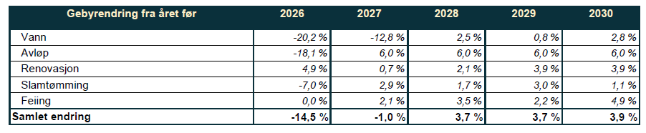
Kommunale avgifter

Slide 30
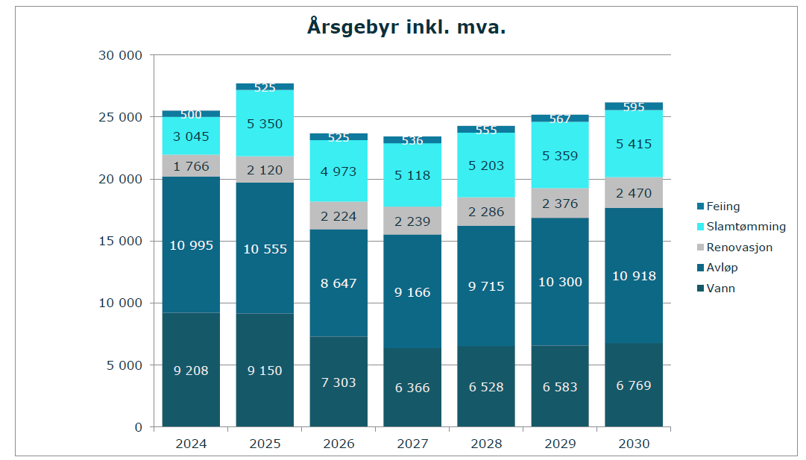
Gebyrberegning for en «gjennomsnittsabonnent» med et årlig
vannforbruk på 150 m3
2025: 27 700
2026: 23 672
Ned 14,5 %

